Slide 1
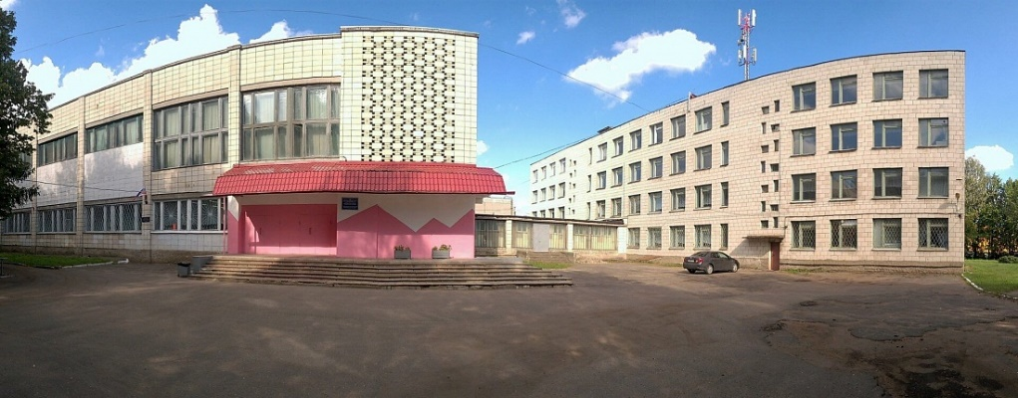
ОГБПОУ «Костромской техникум торговли и питания ОХРАНА ТРУДА ВВОДНЫЙ ИНСТРУКТАЖ

Slide 2
Основные положения законодательства об охране труда.
Конституция РФ
Трудовой Кодекс Российской Федерации
Федеральные законы
иные нормативно-правовые акты Российской Федерации
Региональные акты.

Slide 3
Работодатель обязан обеспечить (ст. 212 ТК РФ)
Безопасность работников при эксплуатации зданий, сооружений, оборудования, технологические процессы, а также применяемых в производстве инструментов, сырья и материалов;
Соответствующие требования охраны труда условия труда на каждом рабочем месте;
Режим труда и отдыха работников в соответствии с трудовым законодательством и иными нормативами правовыми актами, содержащие нормы трудового права
Приобретение и выдачу за счет собственных средств специальной одежды, специальной обуви и других средств индивидуальной защиты, смывающих и обезвреживающих средств в соответствии с установленными нормами работниками, занятыми на работе с вредными и (или) опасными условиями труда также на работах, выполняемых в особых температурных условиях или связанных с загрязнение;
Обучение безопасным методам и приемам выполнения работ, и оказанию первой помощи пострадавшим на производстве, проведение инструктажа по охране труда, стажировки на рабочем месте и проверке знаний требований охраны труда;
Недопущение к работе лиц, не прошедших в установленном порядке обучение и инструктаж по охране труда, стажировку и проверку знаний требований охраны труда;
Проведение аттестации рабочих мест по условиям труда с последующей сертификацией организации по охране труда;
Организовывать проведение за счет собственных средств обязательных предварительных ( при поступлении на работу) и периодических ( в течение трудовой деятельности) медицинских осмотров (обследований);
Санитарно-бытовые и лечебно-профилактическое обслуживание работников в соответствии с требованиями охраны труда, а так же доставку работников, заболевших на рабочем месте, в медицинскую организацию в случае необходимости оказания им неотложной медицинской помощи;
Обязательное социальное страхование работников от несчастных случаев на производстве и профессиональных заболеваний;
Ознакомление работников с требованиями охраны труда;

Slide 4
Обязанности работника (ст. 214 ТК РФ)
Соблюдение требований охраны труда, установленных законами и иными нормативами правовыми актами, а так же правилами и инструкциями по охране труда.;
Правильное применение средств индивидуальной и коллективной защиты;
Прохождение обучения безопасным методам и приемам выполнения работ по охране труда, оказанию первой помощи при несчастных случаях на производстве, инструктаж по охране труда, стажировку на рабочем месте, проверку знаний требований охраны труда.
Прохождение обязательных предварительных и периодических медицинских осмотров;
Немедленно извещать своего непосредственного или вышестоящего руководителя о любой ситуации угрожающей жизни и здоровью людей, о каждом несчастном случае, происшедшем в УФПС Костромской области, или о ухудшении состояния своего здоровья, в том числе о проявлении признаков острого профессионального заболевания;

Slide 5
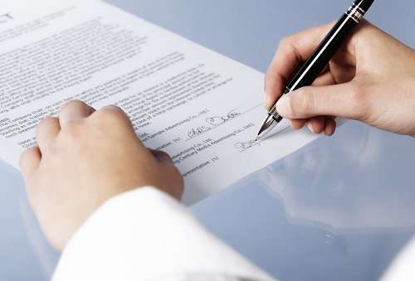
Трудовой договор
Подавая заявление о приеме Вас на работу , Вы заключаете тем самым трудовой договор, сущность которого с юридической точки зрения заключается в следующем. Трудовой договор есть соглашение между Вами и организацией, по которому Вы обязуетесь выполнять работу по определенной специальности, квалификации или должности с подчинением внутреннему трудовому распорядку, а муниципальное учреждение обязуется выплачивать Вам заработную плату и обеспечивать условия труда, предусмотренные законодательством о труде. Администрация не вправе требовать от Вас выполнения работы, не обусловленной должностной инструкцией.

Slide 6
Рабочее время
Рабочее время – время, в течение которого работник в соответствии с правилами внутреннего трудового распорядка и условиями трудового договора должен исполнять трудовые обязанности, а также иные периоды времени, которые в соответствии с законами и иными нормативами правовыми актами относятся к рабочему времени.
Нормальная продолжительность рабочего времени не может превышать 40 часов в неделю.
Для рабочих и служащих моложе 18 лет устанавливаются сокращенная продолжительность рабочего времени:
От 16-до 18 лет – 36 часов
От 15 до 16 лет – 24 часа в неделю.
Для рабочих и служащих, занятых на работах с вредными условиями труда, устанавливаются сокращенная продолжительность рабочего времени- не более 36 часов в неделю.
Для инвалидов 1 и 2 группы до 5 часов и составляет до 35 часов.

Slide 7
СВЕРУРОЧНАЯ РАБОТА (ст. 99 ТК РФ)
Сверхурочные работы, как правило не допускаются.
Допускаются в исключительных случаях:
при необходимости закончить работу, которую вследствие непредвиденной или случайной задержки по техническим условиям производства, не могла быть закончена в течение рабочего времени, если при этом прекращение начатой работы может повлечь за собой порчу или гибель государственного имущества;
при производстве временных работ по ремонту и восстановлению механизмов или сооружений в тех случаях, когда неисправность их вызывает прекращение работ для значительного числа работающих;
для продолжения работ при неявке сменяющего работника, если работа не допускает перерыва.
К сверхурочным работам не допускаются: беременные женщины, матери, кормящие грудью, женщины, имеющие детей в возрасте до 1 года, рабочие и служащие моложе 18 лет, рабочие и служащие, обучающиеся без отрыва от производства, в дни занятий и другие категории работающих в соответствии с действующим законодательством.
Предельное количество сверхурочных работ для каждого рабочего или служащего не может превышать 4-х часов в течение двух дней подряд и 120 часов в год.
Работодатель обязан вести точный учет сверхурочных работ, выполненных каждым работником.

Slide 8
Время отдыха
Перерывы для отдыха и питания.
Работникам и служащим предоставляются перерывы для отдыха и питания, продолжительностью не более 1-го часа. Перерывы не включаются в рабочее время.
Сотрудники используют перерыв по своему усмотрению.
Перерыв для отдыха и питания должен предоставляться как правило через 4 часа после начала работы.
Время начала и окончания перерывов определяется Правилами внутреннего трудового распорядка.
Выходные дни (ст. 111 ТК РФ). Продолжительность еженедельного непрерывного отдыха должна быть не менее сорока двух часов. Запрещаются работы в выходные дни. Привлечение отдельных работников к работе в выходные дни допускается с учетом мнения профсоюзной организации и лишь в исключительных случаях:
- для предотвращения или ликвидации общественного, или стихийного бедствия, производственной аварии, либо немедленного устранения их последствий.
- для предотвращения несчастных случаев, гибели или порчи государственного, или общественного имущества.
- при выполнении неотложных, заранее не предусмотренных работ, от срочного выполнения которых зависит в дальнейшем нормальная работа учреждения в целом или его отдельных подразделений.
Привлечение рабочих и служащих к работе в выходные дни производится по письменному приказу, распоряжению работодателя.

Slide 9
ОТПУСК
Всем рабочим и служащим предоставляются ежегодные отпуска с сохранением места работы (должности) и среднего заработка.
Оплачиваемый отпуск должен предоставляться работнику ежегодно. Право на использование отпуска за первый год работы возникает у работника по истечении шести месяцев его непрерывной работы. По соглашению сторон оплачиваемый отпуск работнику может быть представлен и до истечения шести месяцев.
Отпуск за второй и последующие годы работы может предоставляться в любое время рабочего года в соответствии с очередностью предоставления ежегодных оплачиваемых отпусков согласно графику отпусков.
Продолжительность отпуска (ст. 123 ТК РФ).
Всем работникам предоставляются ежегодные отпуска с сохранением места работы (должности) и среднего заработка.
Ежегодный отпуск предоставляется следующей продолжительности:
- для рабочих и служащих – 28 календарных дней;
- рабочим и служащим моложе 18 лет ежегодный отпуск предоставляется продолжительностью 31 рабочий день. (допускается через 6 месяцев).
Дополнительные отпуска.
Дополнительные отпуска предоставляются согласно коллективному договору:
- рабочим с ненормированным рабочим днем – 3 календарных дня.
- рабочим и служащим, занятым на работах с вредными условиями труда 2, 3 или 4 степени по результатам СОУТ – 7 календарных дней.
Исключительные случаи переноса ежегодного отпуска.
Ежегодный отпуск может быть перенесен или продлен при временной нетрудоспособностирабочего, при выполнении работником общественных обязанностей и в других случаях, предусмотренных законодательством.
Запрещается не предоставление ежегодного отпуска в течение 2 лет подряд, а также не предоставление отпуска рабочим и служащим моложе 16 лет, и работникам, имеющим право на дополнительный отпуск, в связи с вредными условиями труда.

Slide 10
ОХРАНА ТРУДА ЖЕНЩИН

Slide 12
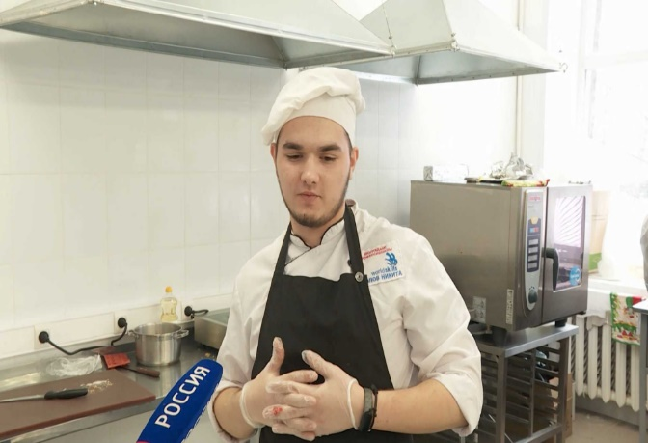
ОХРАНА ТРУДА МОЛОДЕЖИ

Slide 13
ОРГАНИЗАЦИЯ РАБОТЫ ПО ОХРАНЕ ТРУДА
Ответственность за обеспечение здоровых и безопасных условий труда несет работодатель.
Специалисты по охране труда обязаны проверять состояние охраны труда во всех структурных подразделениях и осуществлять контроль за проведением мероприятий по созданию безопасных условий труда, а также по предупреждению производственного травматизма.
Руководители структурных подразделений обязаны обеспечивать исправное состояние оборудования, инструмента, приспособлений, транспортных и грузоподъемных средств, ограждений, предохранительных устройств и т.п., контролировать соблюдение всеми работниками правил и инструкций по охране труда, своевременно проводить инструктаж и обучение безопасным методом труда.
Работники обязаны соблюдать требования инструкций по охране труда в соответствии с характером выполняемой работы.

Slide 14
СОБЛЮДЕНИЕ ТРЕБОВАНИЙ ОХРАНЫ ТРУДА ПЕРЕД НАЧАЛОМ РАБОТЫ

Slide 15
СОБЛЮДЕНИЕ ТРЕБОВАНИЙ ОХРАНЫ ТРУДА ВО ВРЕМЯ РАБОТЫ

Slide 16
ОБЯЗАННОСТИ РАБОТНИКА ПО ОКОНЧАНИИ РАБОТЫ
- выключить оборудование, применяемое в процессе работы;
- инструмент убрать в отведенное для него место;
- необходимо произвести чистку оборудования от пыли, уборку отходов вокруг рабочего места;
- вытекшее масло собрать тряпками, которые затем сложить в металлические ящики;
- о сдаче смены поставить в известность руководителя работ, сообщить ему обо всех обнаруженных во время работы недостатках;
- после сдачи смены снять спецодежду, убрать ее в индивидуальный шкаф и выполнить требования правил личной гигиены.

Slide 17
ПРИ ПОСТУПЛЕНИИ НА РАБОТУ В ОРГАНИЗАЦИЮ КАЖДЫЙ ВНОВЬ ПОСТУПИВШИЙ ОБЯЗАН

Slide 18
ОБЯЗАННОСТИ РАБОТОДАТЕЛЯ ПО УЧЕТУ И РАССЛЕДОВАНИЮ НЕСЧАСТНЫХ СЛУЧАЕВ НА ПРОИЗВОДСТВЕ

Slide 19
СРЕДСТВА ИНДИВИДУАЛЬНОЙ ЗАЩИТЫ

Slide 20
МЕДЕЦИНСКИЕ ОСМОТРЫ РАБОТНИКОВ ОРГАНИЗАЦИИ
Статьями 212,213 Трудового кодекса Российской Федерации предусмотрена обязанность работодателя по организации и проведению медицинских осмотров сотрудников организации.
Целью медицинских осмотров является выявление вредных факторов рабочей деятельности, предупреждение профессиональных заболеваний на производстве, охрана здоровья населения, предупреждение возникновения и распространения заболеваний.
Обязательным медосмотрам подлежат следующие категории работников:
- в возрасте до 21 года. Проходят предварительные (при поступлении на работу) и периодические (раз в год) медицинские осмотры.
- работники организаций пищевой промышленности, общественного питания торговли, водопроводных сооружений, медицинских организаций и детских учреждений.
- работники, чья деятельность связана с движением транспорта (водители, машиниста и др.). водителям обязательно прохождение следующих видов медицинских осмотров: предварительный (при приеме на работу), периодический, пред рейсовый (перед началом каждой смены), а также психиатрическое освидетельствование 1 раз в 5 лет. Водители автотранспорта, работа которых связана с перевозкой пассажиров или опасных грузов, проходят также после рейсовых медицинских осмотров (после каждой смены, рейса).
- занятые на работах с вредными и (или) опасными условиями труда (в том числе подземные работы и пр.). Вредные условия труда определяются по результатам проведения работодателем специальной оценки условий труда. Приказом Министерства здравоохранения РФ от 28.01.2021 г.№29н определены перечни работ и опасных производственных факторов, при воздействии которых необходимо обязательное проведение медицинских осмотров (крановщики, лифтеры и пр.). Указанные медицинские осмотры проводятся независимо от проведения специальной оценки условий труда. Сотрудники проходят медосмотры за счет средств работодателя на основании выданного им направления. Направление заполняется на основании утвержденного работодателем списка контингентов.
По итогам проведения предварительных (периодических) медицинских осмотров составляется заключение (заключительный акт), в котором указывается результат медицинского осмотра (медицинские противопоказания выявлены, не выявлены).
Согласно части 1 статьи 76 ТК РФ работодатель обязан отстранить от работы работника, не прошедшего в установленном порядке обязательный медицинский осмотр.

Slide 21
ПРИМЕНЕНИЕ ТРУДА ИНВАЛИДОВ
В случаях, предусмотренных законодательством, работодатель обязан принимать в порядке трудоустройства инвалидов и устанавливать им в соответствии с медицинскими рекомендациями неполное рабочее время и другие льготные условия труда.
Привлечение инвалидов к сверхурочной работе, работе в выходные дни и в ночное время допускается только с их согласия, и при условии, что такая работа не запрещена медицинскими рекомендациями

Slide 22
ГОСУДАРСТВЕННЫЙ НАДЗОР И ОБЩЕСТВЕННЫЙ КОНТРОЛЬ ЗА СОСТОЯНИЕМ ОХРАНЫ ТРУДА
Государственный надзор и контроль за соблюдением трудового законодательства и иных нормативных правовых актов, содержащих нормы трудового права, во всех организациях на территории РФ осуществляют органы федеральной инспекции труда.
В субъектах РФ государственный надзор и контроль за соблюдением требований охраны труда осуществляется государственной инспекцией труда субъектов РФ.
Государственный надзор за точным и единообразным исполнением трудового законодательства и иных нормативных правовых актов, содержащих нормы трудового права, осуществляют Генеральный прокурор РФ и подчиненные ему прокурору в соответствии с федеральным законом.
Федеральная инспекция труда – единая централизованная система государственных органов, осуществляющих надзор и контроль за соблюдением трудового законодательства и иных нормативных правовых актов, содержащих нормы трудового права, на территории РФ.
Государственный энергетический надзор – надзор за проведением мероприятий, обеспечивающих безопасное обслуживание электрических и теплоиспользующих установок, осуществляется специальными органами ведающие вопросами энергетического надзора в РФ.
Государственный санитарно-противоэпидемиологический надзор – надзор за соблюдением организациями санитарно-гигиенических и санитарно-противоэпидемиологических норм и правил, осуществляется специальным органом, ведающим вопросами санитарно-эпидемиологического надзора в РФ.
Для осуществления общественного контроля за состоянием охраны труда имеется положение «О трехступенчатом административно-общественном контроле за состоянием охраны труда и безопасности труда работников организации».
Административно-общественный контроль по охране труда является основной формой совместного контроля работодателя и профсоюзной организации за состоянием охраны труда, целью, которого является усиление профилактической работы по предупреждению травматизма, нарушение правил, норм и инструкций по охране труда, соблюдений требований трудового законодательства, предупреждение травм и законных интересов работников, а также повышение персональной ответственности руководителей подразделений и непосредственных исполнителей за безопасное выполнение работ.

Slide 23
Общие правила поведения сотрудников на территории образовательной организации и в помещениях

Slide 24
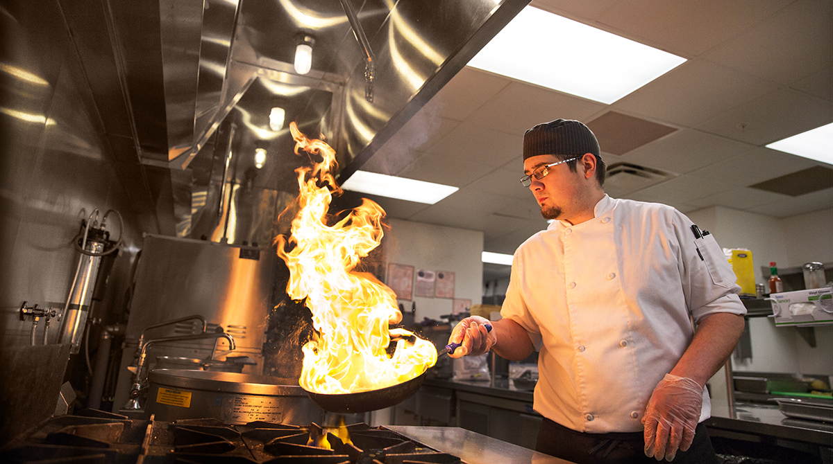
ОСНОВНЫЕ ОПАСНЫЕ ФАКТОРЫ
Основные опасные и вредные производственные факторы.
Вредные производственный фактор – производственный фактор, воздействие которого на работника может привести к его заболеванию.
Опасный производственный фактор – производственный фактор, воздействие которого на работника может привести к его травме.
Опасные и вредные производственные факторы подразделяются по природе действия на следующие группы:
- физические;
- химические;
- биологические;
- психофизиологические

Slide 25
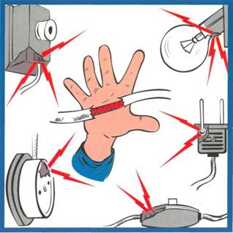
ЭЛЕКТРОТРАВМАТИЗМ
Действие электрического тока на организм человека.
Электрический ток может нанести серьезный ущерб здоровью человека, а в некоторых случаях даже вызвать смерть, если не соблюдать необходимые правила и меры предосторожности. Тело человека представляет собой проводник электрического тока. Поэтому в случае прикосновения к токоведущим частям электроустановок человек становится звеном электрической цепи. Ток, проходя через тело, может поразить как наружный покров, так и внутренние органы человека. Величина поражающего тока зависит от напряжения, под которым оказался человек (прямо пропорционально), и от сопротивления его тела (обратно пропорционально).
Последнее зависит от разных факторов и может изменяться в широких пределах- от 600 до несколько десятков тысяч Ом.
Факторы, влияющие на степень поражения человека электрическим током:
- значение тока;
- род тока и его частота;
- время воздействия тока на организм человека;
- напряжение сети;
- состояние организма человека;
- внешняя среда (влажность, температура, давление);
- состояние кожи человека.

Slide 26
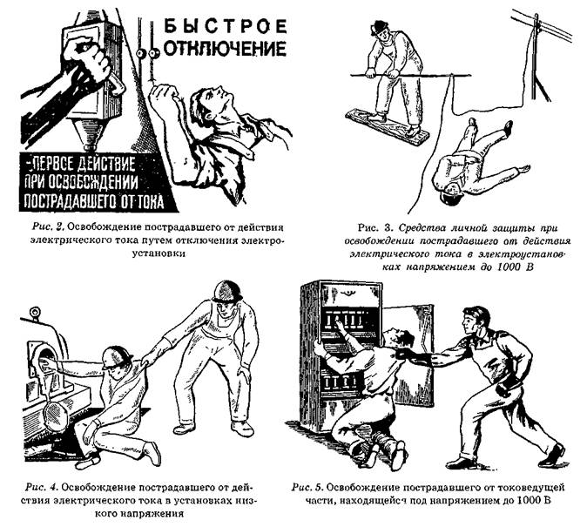
ПРЕДЕЛЬНО ДОПУСТИМЫЕ ЗНАЧЕНИЯ НАПРЯЖЕНИЙ ПРИКОСНОВЕНИЯ ТОКОВ
- 2/0,3 (В/мА) переменного тока частотой 50 Гц;
- 3/0,4 (В/мА) переменного тока частотой 400 Гц;
- 8/1,0 (В/мА) постоянного тока.
Ток силой 0,8-2,0 мА- пороговый ощутимый ток.
Ток силой 10-16 мА- пороговый не отпускающий ток.
Ток силой 100 мА – фибриляционный (смертельный) ток.
Ток силой 5А – мгновенное смертельное поражение.
Действие электрического тока на организм человека носит сложный и разносторонний характер

Slide 27
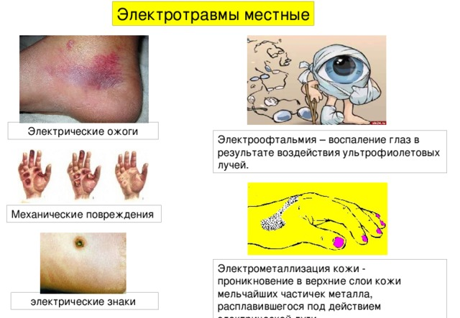
МЕСТНЫЕ ЭЛЕКТРОТРАВМЫ
- электрические ожоги (контактные, от электрической дуги);
- электрические знаки (метки тока);
- металлизация кожи;
- электоофтальмия (воспаление наружных оболочек глаз);

Slide 28
ОБЩИЕ ЭЛЕКТРОТРАВМЫ

Slide 29
МЕРОПРИЯТИЯ ОТ ПОРАЖЕНИЯ ЭЛЕКТРИЧЕСКИМ ТОКОМ
- расположение токоведущих частей на недоступной высоте более 2,5м;
- ограждение доступных токоведущих частей;
- применение низких напряжений 12-42 В;
- применение разделительных трансформаторов;
- устройство защитных заземлений и занулений;
- устройство отключений;
- выравнивание потенциалов;
- устройство блокировок (плавкие вставки, автоматы защиты, УЗО);
- использование средств индивидуальной защиты;
- допуск к обслуживанию сетей и потребителей тока только обученных лиц, имеющих соответствующую квалификационную группу;
- регулярное проведение проверок сопротивления изоляции сетей и потребителей тока, а также защитных заземлений и занулений электроустановок;
- регулярное проведение испытаний средств индивидуальной защиты;
-регулярное проведение технических осмотров, текущих и капитальных ремонтов электроустановок;
- регулярное проведение обучения, аттестации и переаттестации персонала, обслуживающего электрические сети и электроустановки;
- регулярное проведение медицинских осмотров обслуживающего персонала.

Slide 30
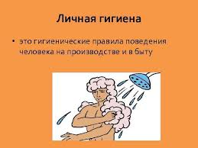
Требования производственной санитарной и личной гигиены

Slide 31
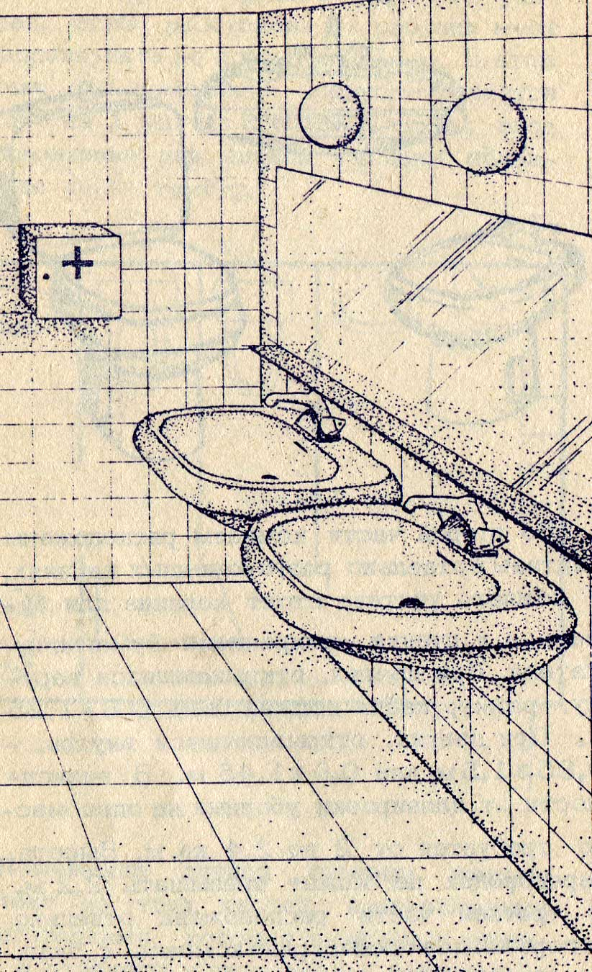
БОРЬБА С ПРОФЕССИОНАЛЬНЫМИ ВРЕДНЫМИ ФАКТОРАМИ НА ПРОИЗВОДСТВЕ
- механизация производственных процессов, рационализация технологий, исключающая контакт с вредными производственными факторами;
- санитарно-технические мероприятия. Устройство рациональной вентиляции, отопления, освещения;
- режим труда и отдыха. Правильное использование перерывов в работе. Рационализация рабочего инструмента и рабочего места;
- использование индивидуальных защитных средств и приспособлений, спецодежды, спецобуви и т.п.;
- оборудование вспомогательных помещений (душевых, раздевалок, умывален и т.д.);
- содержание рабочих помещений в чистоте;
- соблюдение установленных предельных норм нагрузок и перемещения тяжестей для женщин и подростков;
- соблюдение температурного режима питьевой воды (20-25 град);
- прием пищи в специально предназначенных для этого местах (столовых, буфетах и т.д.);
- следить за чистотой кожных покровов рук и лица при приеме пищи;
- не работать на холодном, скользком, мокром полу (если пол холодный оборудовать рабочее место деревянными решетками или толстым резиновым ковриком).

Slide 32
Причины несчастных случаев
Задача каждого работника добиваться такого положения, при котором не возникнет ни одного несчастного случая или чрезвычайной ситуации, связанной с аварией, взрывом, пожаром, отравлением.
Несчастный случай может произойти вследствие различных причин: технических, организационных, личностных.
К техническим относятся те причины, которые вызваны: неисправностью машин, механизмов, приспособлений, инструмента, несовершенством технологических процессов, отсутствием или несовершенством оградительных и предохранительных устройств, отсутствие заземления электроустановок, неисправностью электропроводки, недостатки в освещении, вентиляции, отоплении, повышенный шум, вибрация и пр.
К организационным причинам относятся: нарушения норм охраны труда по вине работодателя, отсутствие или недостаточный технический надзор, недостатки в обучении безопасным приемам работы и отдыха, неправильная расстановка рабочей силы. Нарушения технологических процессов, неудовлетворительная организация и содержание территории, рабочих мест.
К личностным причинам относятся: недисциплинированность работников, невыполнение указаний, распоряжений администрации, нарушение требований инструкций по охране труда, самовольное нарушение технологического процесса и пр.

Slide 33
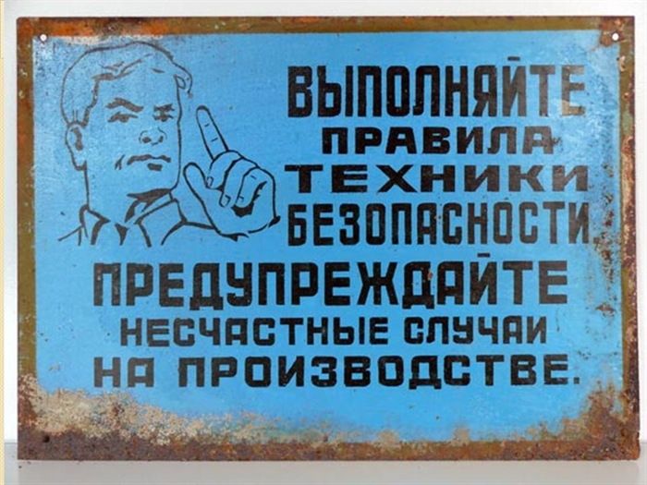
Работник получивший производственную травму обязан
Работник, получивший производственную травму, обязан немедленно сообщить об этом руководителю. Обратится в отдел охраны труда, дать объяснение случившемуся, сообщить фамилии свидетелей.
Обратиться в Медпункт или вызвать «Скорую помощь».
При необходимости самостоятельно выполнить указанные действия, это делает ближайший работник, оказавшийся рядом, руководитель.
Обстановка, возникшая в результате несчастного случая, должна сохранятся до его расследования.
Расследование проводится в течении 24 часов специально созданной комиссией по расследованию несчастного случая, и оформляется актом расследования несчастного случая по форме Н-1.
Обязанности работодателя по учету и расследованию несчастных случаев на производстве.

Slide 34
Порядок расследования несчастного случая(статьи 228,229 ТК РФ)
Положением, подлежат события, в результате которых работниками или другими лицами, участвующими в производственной деятельности работодателя, были получены увечья или иные телесные повреждения (травмы), в том числе причиненные другими лицами, включая: тепловой удар; ожог; обморожения; утопление; поражение электрическим током (в том числе молнией); укусы и другие телесные повреждения, нанесенные животными и насекомыми; повреждения травматического характера, полученные в результате взрывов, аварий, разрушения зданий, сооружений и конструкций, стихийных бедствий и других чрезвычайных ситуаций, и иные повреждения здоровья, обусловленные воздействием на пострадавшего опасных факторов, повлекшие за собой необходимость его перевода на другую работу, временную или стойкую утрату им трудоспособности либо его смерть, происшедшие:
а) при непосредственном исполнении трудовых обязанностей или работ по заданию работодателя (его представителя), в том числе во время служебной командировки,
б) на территории организации, в течение рабочего времени (включая установленные перерывы), в том числе во время следования на рабочее место (с рабочего места), а также в течение времени, необходимого для приведения орудий производства, одежды и т.п. перед началом и после окончания работы, либо при выполнении работ за пределами нормальной продолжительности рабочего времени, в выходные и нерабочие, праздничные дни;
в) при следовании месту или с работы на транспортном средстве работодателя;
г) во время служебных поездок на общественном транспорте, а также при следовании по заданию работодателя (его представителя) к месту выполнения работ и обратно, в том числе пешком;
д) при следовании к месту служебной командировки и обратно;
е) при привлечении в установленном порядке к участию в ликвидации последствий катастроф, аварий и других чрезвычайных ситуаций природного, техногенного, криминогенного и иного характера.

Slide 35
При несчастном случае на производстве работодатель обязан
- немедленно организовать первую помощь пострадавшему и при необходимости доставку его в учреждение здравоохранения;
- принять неотложные меры по предотвращению развития аварийной ситуации и воздействия травмирующих факторов на других лиц;
- сохранить до начала расследования несчастного случая на производстве обстановку, какой она была на момент происшествия, если это не угрожает жизни и здоровью других лиц и не ведет к аварии, а в случае невозможности ее сохранения – зафиксировать сложившую обстановку (составить схемы, сделать фотографии и произвести другие мероприятия);
- обеспечить своевременное расследование несчастного случая на производстве и его учет в соответствии с настоящей главой;
- немедленно проинформировать о случае на производстве родственников пострадавшего, а также направить сообщение в органы и организации, определенные Трудовым кодексом РФ и иными нормативными актами.

Slide 37
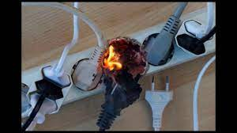
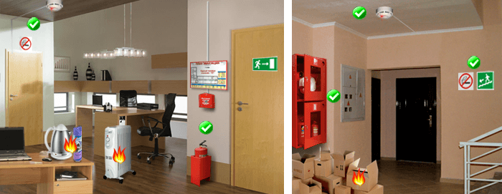
Работники организации обязаны
допускаться к работе только после прохождения противопожарного инструктажа (вводного, первичного на рабочем месте) с регистрацией в журнале противопожарного инструктажа установленной формы.
знать и выполнять Правила пожарной безопасности и не допускать действий, которые могут привести к пожару или загоранию

Slide 38
На предприятии запрещается
а) хранить и применять на чердаках, в подвальных, цокольных и подземных этажах, а также под свайным пространством зданий легковоспламеняющиеся и горючие жидкости, порох, взрывчатые вещества, пиротехнические изделия, баллоны с горючими газами, товары в аэрозольной упаковке, отходы любых классов опасности и другие пожар взрывоопасные вещества и материалы;
б) использовать чердаки, технические, подвальные и цокольные этажи, подполья, вентиляционные камеры и другие технические помещения для организации производственных участков, мастерских, а также для хранения продукции, оборудования, мебели и других предметов;
в) размещать и эксплуатировать в лифтовых холлах кладовые, киоски, ларьки и другие подобные помещения, а также хранить горючие материалы;
г) устанавливать глухие решетки на окнах и приямках у окон подвалов, являющихся аварийными выходами, за исключением случаев, специально предусмотренных в нормативных правовых актах Российской Федерации и нормативных документах по пожарной безопасности;
д) снимать предусмотренные проектной документацией двери эвакуационных выходов из поэтажных коридоров, холлов, фойе, вестибюлей, тамбуров, тамбур-шлюзов и лестничных клеток, а также другие двери, препятствующие распространению опасных факторов пожара на путях эвакуации;
е) проводить изменение объемно-планировочных решений и размещение инженерных коммуникаций и оборудования, в результате которых ограничивается доступ к огнетушителям, пожарным кранам и другим средствам обеспечения пожарной безопасности и пожаротушения или уменьшается зона действия систем противопожарной защиты (автоматической пожарной сигнализации, автоматических установок пожаротушения, против дымной защиты, оповещения и управления эвакуацией людей при пожаре, внутреннего противопожарного водопровода);
ж) размещать мебель, оборудование и другие предметы на путях эвакуации, у дверей эвакуационных выходов, люков на балконах и лоджиях, в переходах между секциями и местах выходов на наружные эвакуационные лестницы, кровлю, покрытие, а также демонтировать меж балконные лестницы, заваривать люки на балконах и лоджиях квартир;
з) проводить уборку помещений и чистку одежды с применением бензина, керосина и других легковоспламеняющихся и горючих жидкостей, а также производить отогревание замерзших коммуникаций, транспортирующих или содержащих в себе горючие вещества и материалы, с применением открытого огня (костры, газовые горелки, паяльные лампы, примусы, факелы, свечи);
и) закрывать жалюзи, остеклять балконы (открытые переходы наружных воздушных зон), лоджии и галереи, ведущие к незадымляемым лестничным клеткам;
к) устраивать на лестничных клетках кладовые и другие подсобные помещения, а также хранить под лестничными маршами и на лестничных площадках вещи, мебель, оборудование и другие горючие материалы;
л) устраивать в производственных и складских помещениях зданий (кроме зданий V степени огнестойкости) для организации рабочих мест антресоли, конторки и другие встроенные помещения с ограждающими конструкциями из горючих материалов;
м) размещать на лестничных клетках, в поэтажных коридорах, а также на открытых переходах наружных воздушных зон незадымляемых лестничных клеток внешние блоки кондиционеров;
н) эксплуатировать после изменения класса функциональной пожарной опасности здания, сооружения, пожарные отсеки и части здания, а также помещения, не отвечающие нормативным документам по пожарной безопасности в соответствии с новым классом функциональной пожарной опасности;
о) проводить изменения, связанные с устройством систем противопожарной защиты, без разработки проектной документации, выполненной в соответствии с действующими на момент таких изменений нормативными документами по пожарной безопасности.

Slide 39
При возгорании применяются

Slide 40
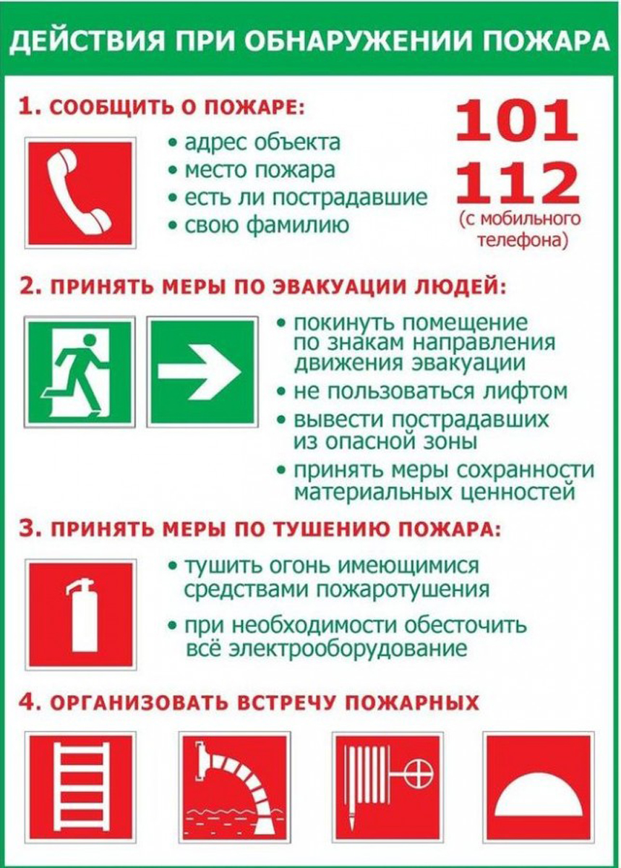
Действия при возникновении пожара
В случае возникновения пожара:
- Позвонить в пожарную часть по телефону 112 и вызвать команду пожарных.
- Отключить электрические приборы и вентиляцию.
- Поставить в известность руководителя, администрацию.
- Открыть запасные выходы и принять меры для эвакуации людей из здания.
- Приступить к тушению пожара своими силами и первичными средствами пожаротушения.
- По прибытии пожарной команды дать четкую картину происшествия.
- Выполнять распоряжения командира пожарной части, руководителя организации.

Slide 41
Действия при возникновении несчастного случая

Slide 42
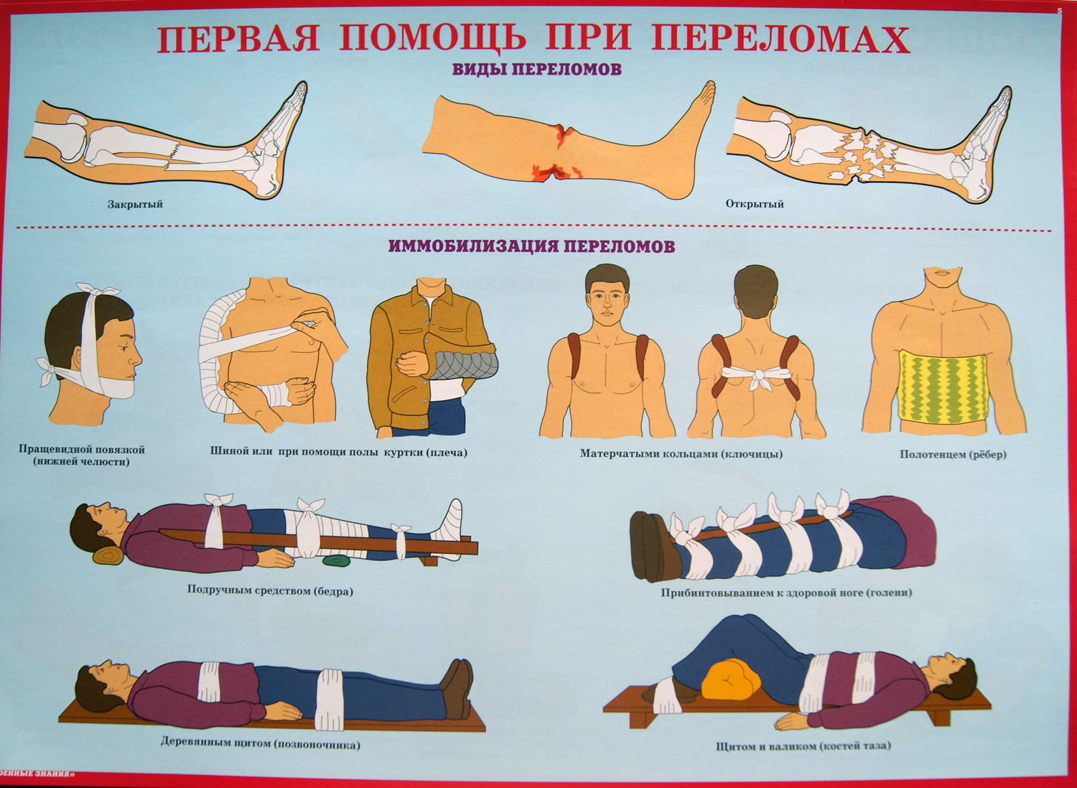
Доврачебная помощь при переломах костей

Slide 43
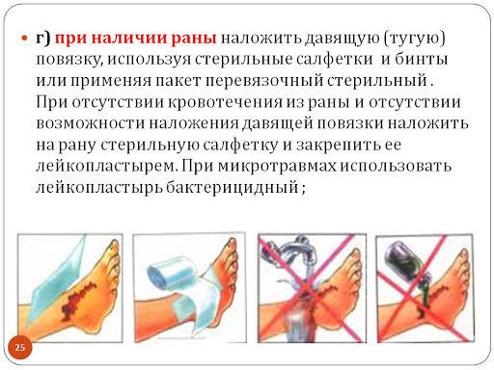
Доврачебная помощь при микротравмах

Slide 44
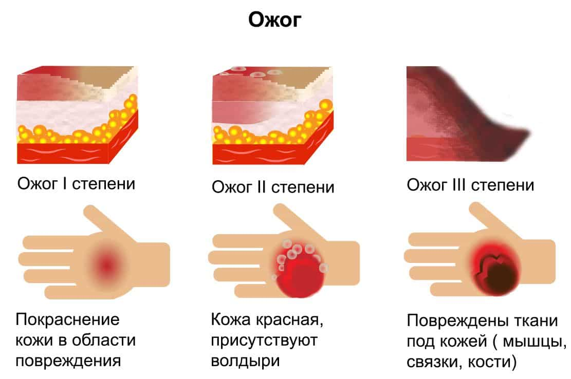
Первая помощь при ожоге
При ожоге глаза приготовить примочку из раствора борной кислоты: 1 чайная ложка на 1 стакан кипяченой воды комнатной температуры.
При ожогах кожи второй и третьей степени, наложить повязку, соблюдая осторожность. Перевязочный материал нужно смочить раствором марганцовокислого калия, 2-5% раствора спирта. Не смазывать йодом.
При ожогах рта, глотки, пищевода горячей водой следует дать остуженную кипяченную воду, или кусочки чистого льда, или кусочки сливочного масла.
При ожогах четвертой степени – обернуть чистой простыней, дать обильное питье, согреть. Поливать обожжённое место раствором: 1 чайная ложка соли и ½ чайная ложка соды на 1 стакан воды. На обожжённую конечность поверх повязки наложить шину.
При ожогах, вызванных кислотами, едкими щелочами, промокнуть салфеткой остатки вещества и немедленно промыть пораженный участок в течении 15-20 минут сильной струей воды.
При ожоге кислотами промокнуть салфеткой остатки кислоты, промыть обожженное место раствором: 1 чайная ложка соды на 1 стакан воды и, смочив в растворе салфетку, приложить к обожженному месту.
При ожоге щелочью использовать столовый уксус пополам с водой. Затем доставить пострадавшего в лечебное учреждение.
Помощь при солнечном и тепловом ударах.
При солнечном ударе потеря сознания может наступить внезапно. Необходимо уложить пострадавшего в тень, лучше на легком ветру, слегка приподнять голову. Потереть голову влажным полотенцем. Дать выпить солоноватой воды. Когда больной придет в себя, дать обильное прохладное питье, крепко заваренный чай.

Slide 45
Помощь при укусах насекомых

Slide 46
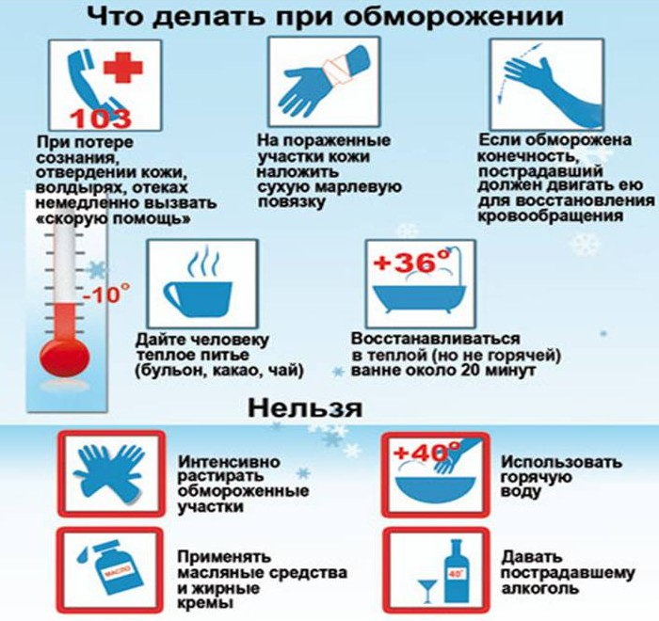
Обморожение

Slide 47
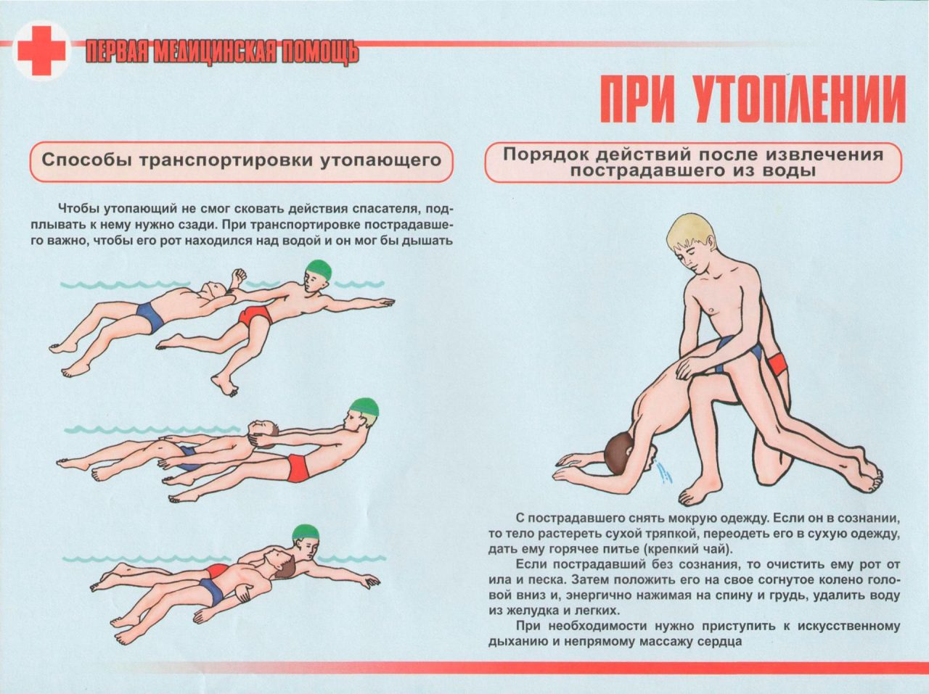
УТОПЛЕНИЕ

Slide 48
Первая помощь при ранениях

Slide 49
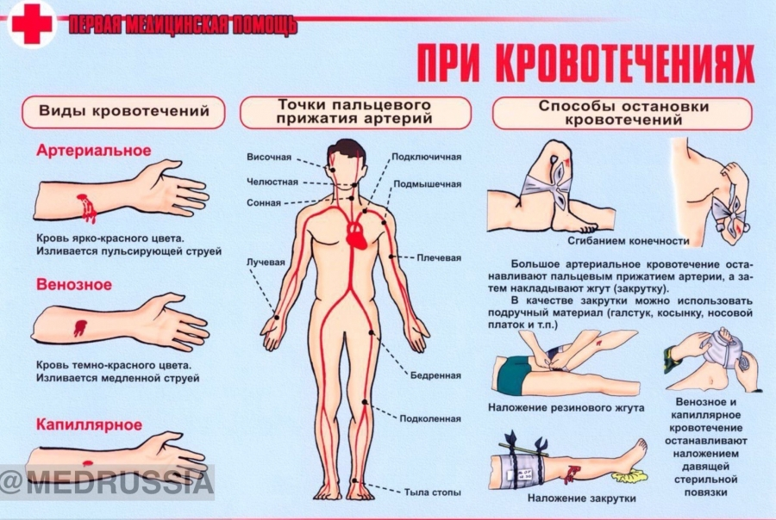
Первая помощь при кровотечениях

Slide 50
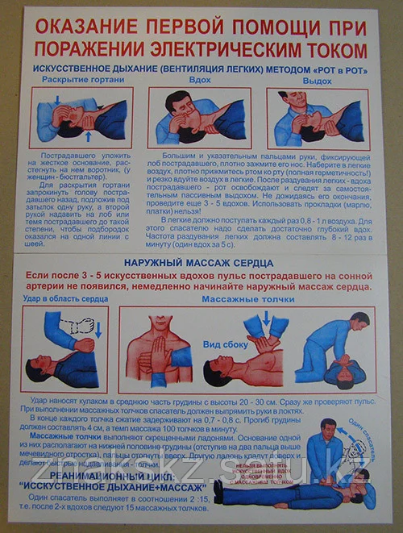
Первая помощь при поражениях электрическим током

Slide 52
СПАСИБО ЗА ВНИМАНИЕ!

